Slide 1
Презентация к уроку русского языка во 2 классе по теме «Разделительный мягкий знак» Подготовила Журавлева В.В. 258-964-577

Slide 2
Добытое трудом
с радостью
и принимается,
и сохраняется,
а что получено без труда,
то быстрее исчезает

Slide 3
Что могут обозначать
эти числа?
6
е
7
ё
10
и
32
ю
33
я
30
ь
?

Slide 4
Ь
Ь

Slide 5
Разделительный мягкий знак

Slide 6
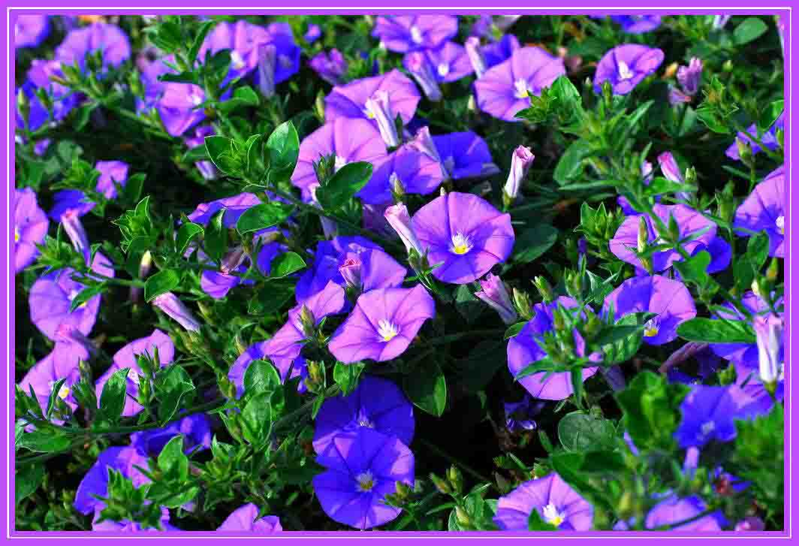
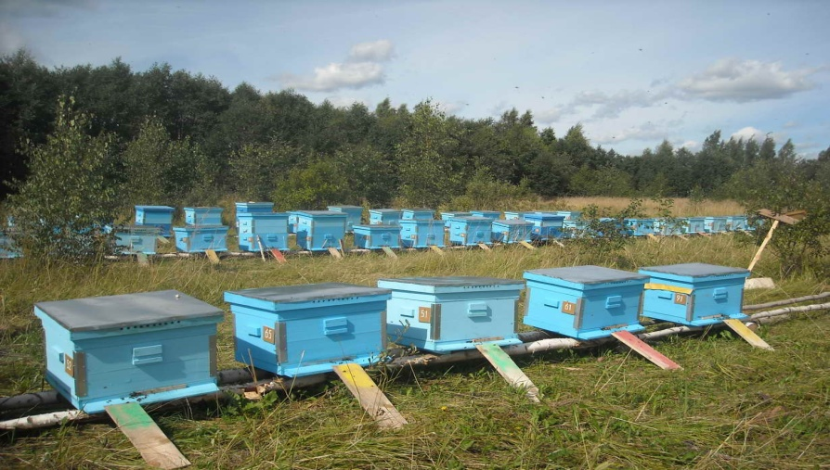
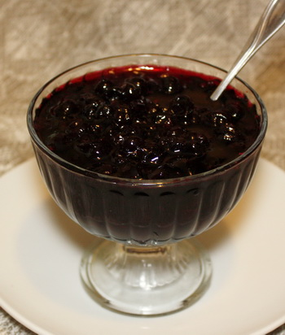
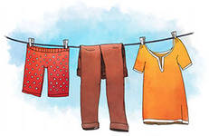

Slide 7
Разделительный мягкий знак
Ю
е
Ь
Ё
Я
и

Slide 8
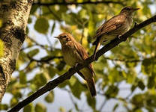
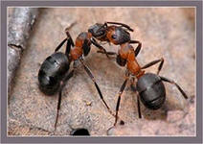
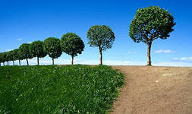
Вставь слова с разделительным ь, которые подходят по смыслу
На … появились молодые
… .
… дружно строят свой дом –
муравейник.
Весной так чудно поют … .
деревьях
листья
Муравьи
соловьи

Slide 9
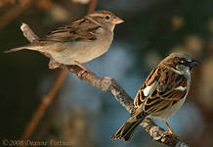
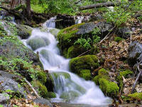
Вставь слова с разделительным ь, которые подходят по смыслу
В лужах купаются …
воробьи .
Котик пришёл к …
напиться.
ручью

Slide 10
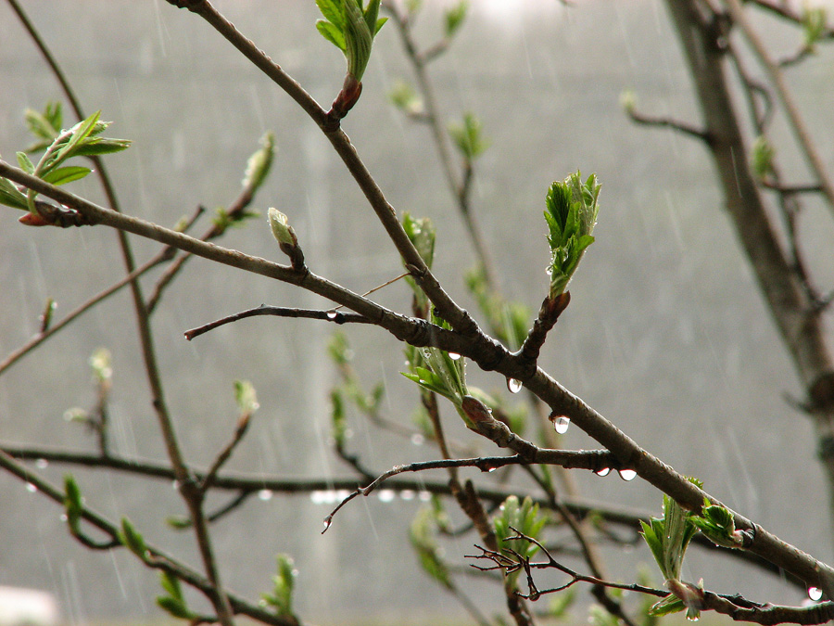
Весной дожд… прол…ёт – капли не видат… .

Slide 11
Добытое трудом
с радостью
и принимается,
и сохраняется,
а что получено без труда,
то быстрее исчезает

Slide 12
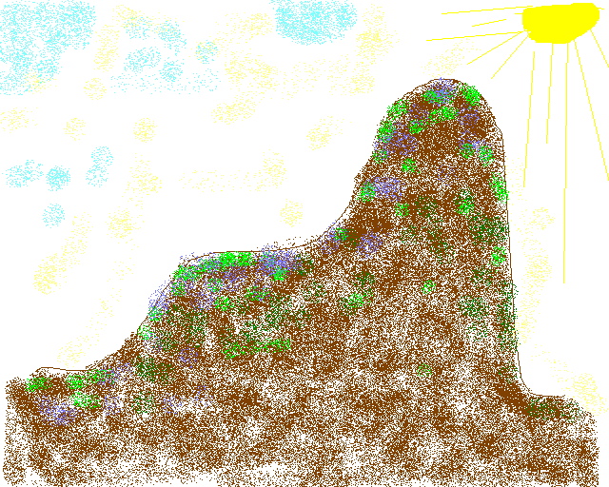
По дороге знаний смело путь держи,
Даже, если трудно, ты вперёд иди!
Рефлексия

